Slide 1
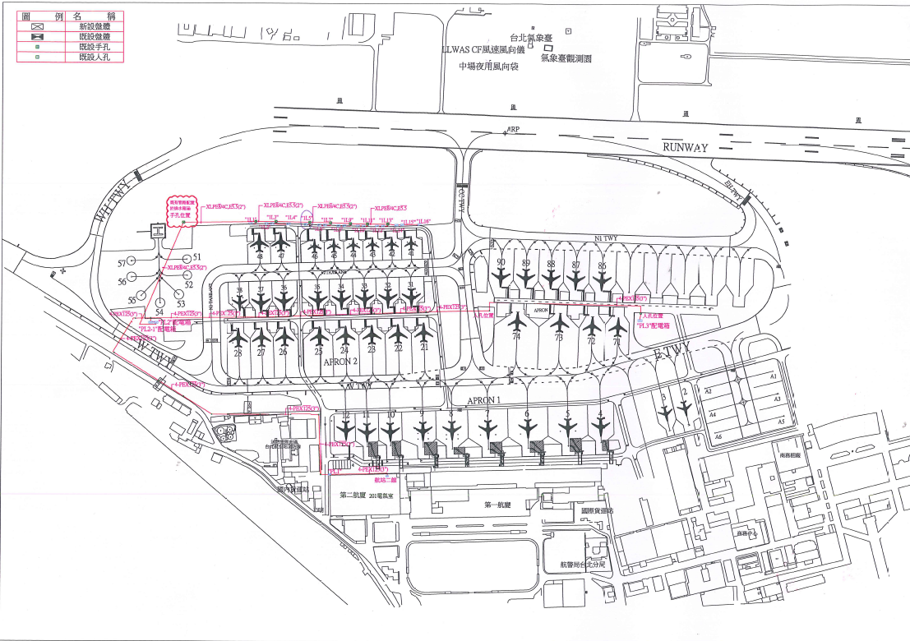
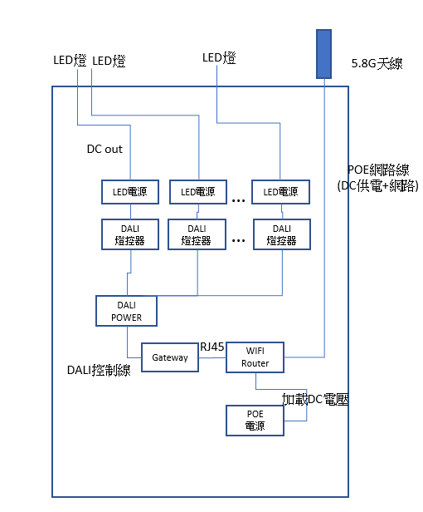

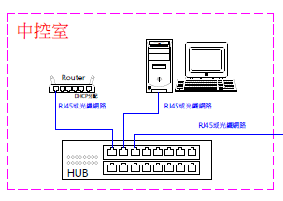

Slide 2
LED燈
LED燈
LED燈
5.8G天線
DC out
POE網路線
(DC供電+網路)
LED電源
LED電源
…
LED電源
DALI
燈控器
DALI
燈控器
…
DALI
燈控器
DALI
POWER
Gateway
RJ45
WIFI
Router
DALI控制線
加載DC電壓
POE
電源

